Slide 1
CAS ACTIVITY: DRAMA GROUP
Leader: Silvio Vovk

Slide 2
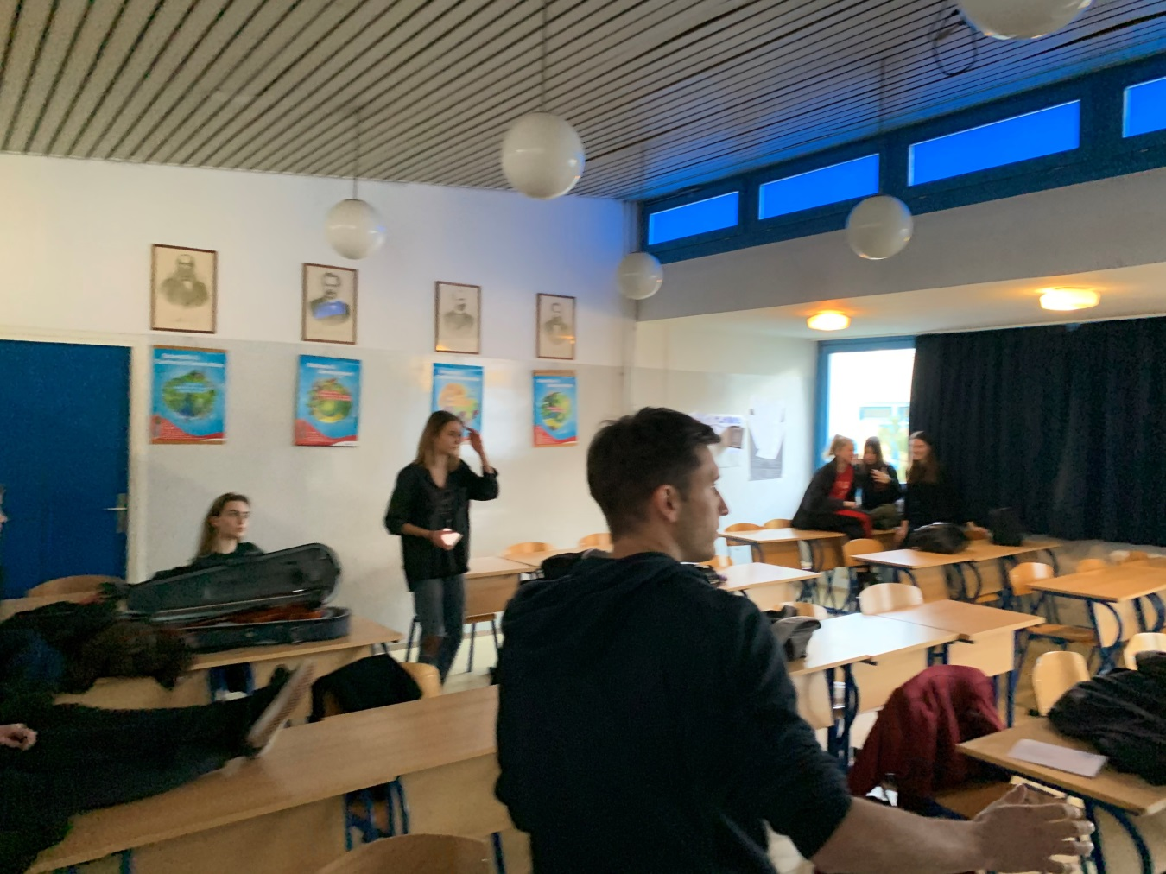
Teorija
Na početku se bavili teorijom drame
Grupno smišljali skript za predstavu koja će se izvoditi na Lidranu.
Napravili scenografiju za predstavu

Slide 3
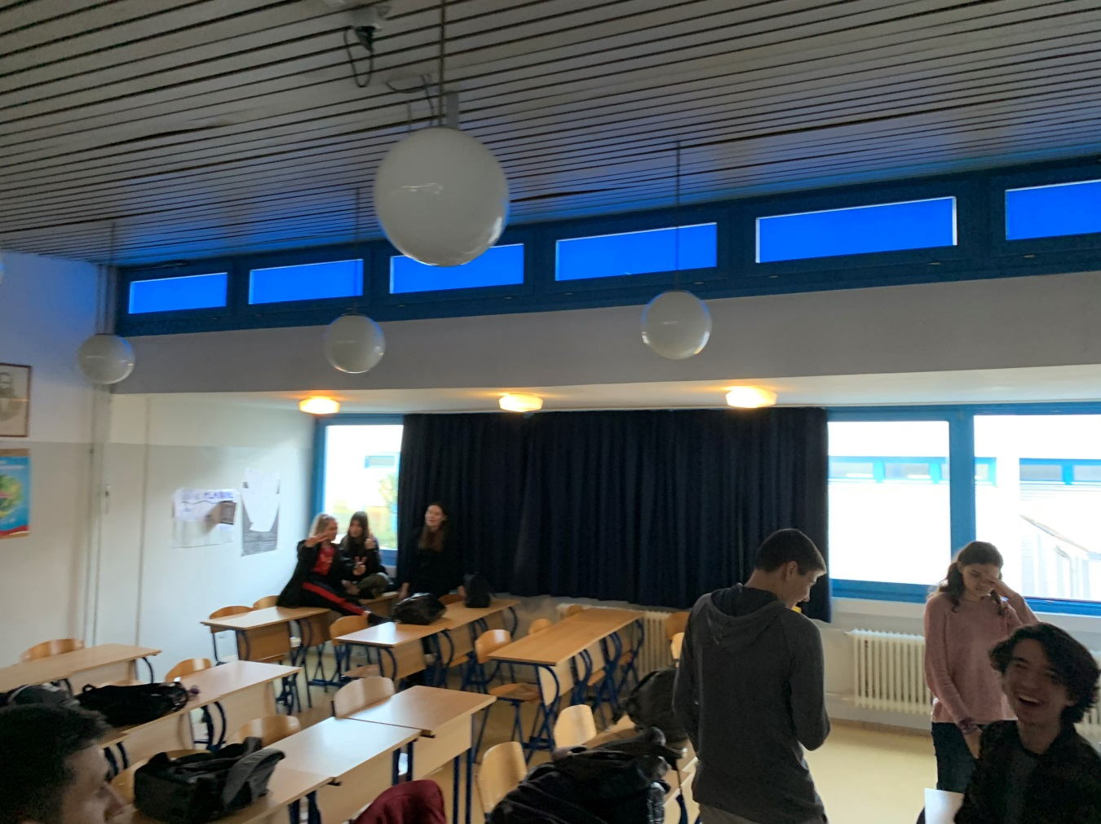
Vježbanje
Podijelili uloge prema karakteru i prema zaslugama.
Vježbali za predstavu koju će na kraju predstaviti na Lidranu

Slide 4
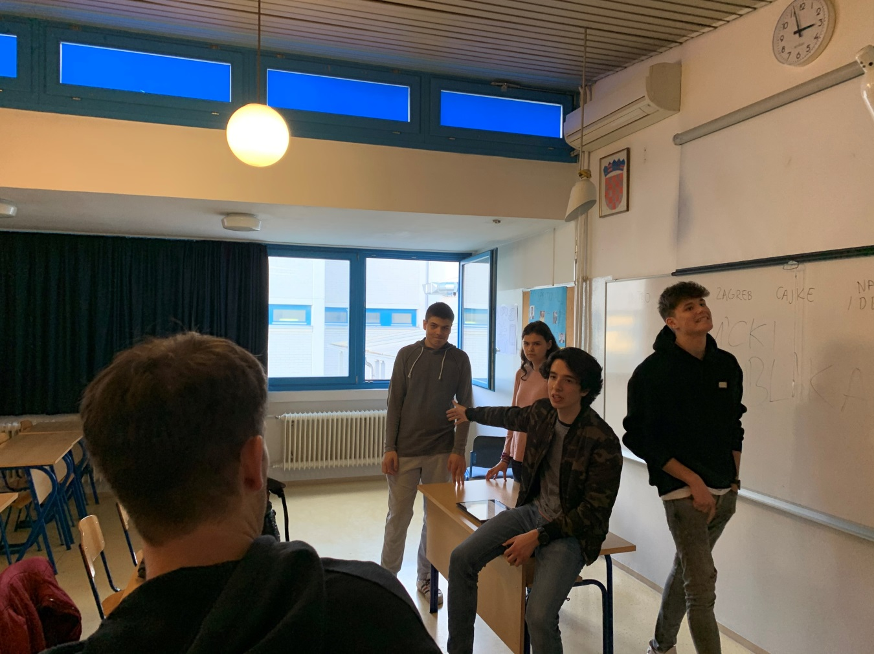
Gluma
Svaka osoba se fokusirala na svog lika, te kako ga predstaviti.
Uključuje izgled, ton, mimiku, kostim i naglasak.

